Slide 1


UNIVERSIDAD AUTÓNOMA DEL ESTADO DE HIDALGO
ESCUELA SUPERIOR DE ZIMAPÁN
Área académica: Contabilidad
Proyectos de inversión
Nombre del profesor: Víctor González González
Julio Diciembre 2015

Slide 2
Resumen
Un proyecto de inversión es una investigación que debe permitir resolver una necesidad al cual si se le aplican recursos económico debe generar un rendimiento, por ello es necesario aplicar una metodología adecuada que de certeza en los datos proporcionados.
Palabras clave: Proyecto, inversión, recursos, metodología.
Abstrac
An investment project is an investigation that should resolve a need which are applied if economic resources should generate a return, so it is necessary to apply an appropriate methodology of certainty in the data provided. Keywords: Project, investment, resources, methodology.

Slide 3
Objetivo General:Dotar al alumno de los elementos teóricos y prácticos necesarios para poder identificar, estructurar, evaluar y desarrollar un proyecto de inversión en la creación o crecimiento de empresas.

Slide 4
UNIDAD VI
PROYECTOS DE INVERSIÓN ESTUDIO DEL COSTO BENEFICIO Y EVALUACION DEL IMPACTO AMBIENTAL, SOCIAL Y
ECONÓMICO
Objetivo de la unidad:El alumno integrara aspectos de tipo económico, ambiental ecológico y social al desarrollo del proyecto de inversión.

Slide 5
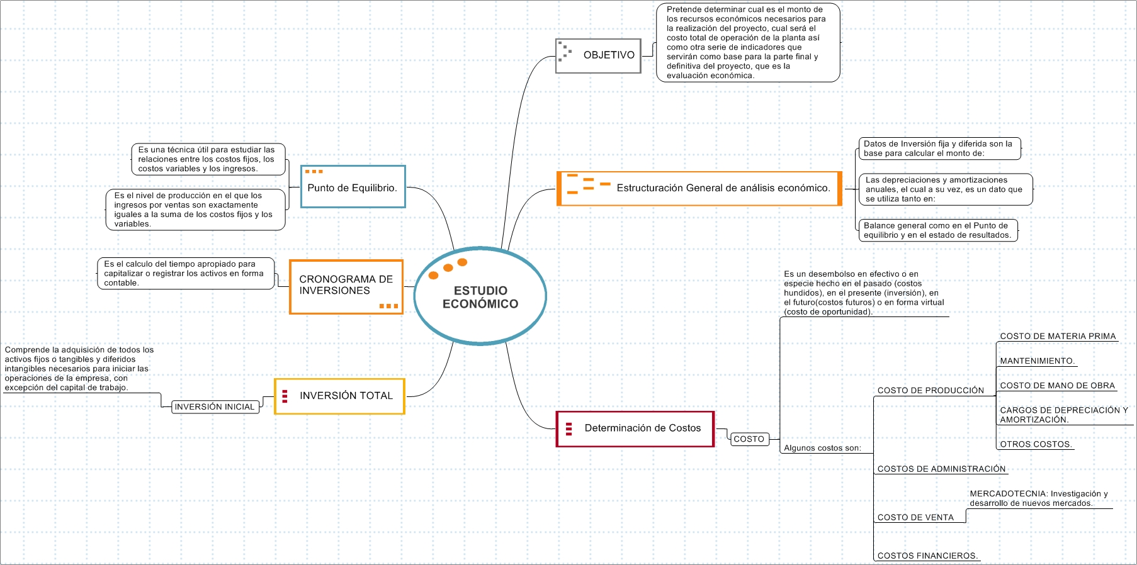

Slide 6
BIBLIOGRAFÍA
BACA, G. 2010. Evaluación de proyectos. Ed. McGraw Hill. Mexico.
EROSSA, V. 2004. Proyectos de inversión en ingeniería, su metodología. Ed. LIMUSA. México.
MORALES, A. 2009. Proyectos de inversión, evaluación y formulación. Ed. Mc Graw Hill. México.

